Slide 1
RUSÇA
Ekin Yaşam Demirbaşoğlu 4/A 407

Slide 2
Rusça’NIn konuşulduğu ülkeler nelerdİR?
Azerbaycan
Donetsk Halk Cumhuriyeti
Letonya
Rusya

Slide 3
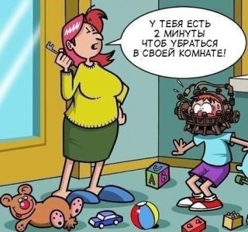
RUSÇA BİR KARİKATÜR

Slide 4
RUSÇA NE ZAMAN ORTAYA ÇIKTI NE ZAMANDAN BERİ KONUŞULUYOR?
Rusça, Beyaz Rusça ve Ukraynaca ile birlikte Hint-Avrupa dil ailesinin Slav Dilleri grubunun Doğu Slav Dilleri alt grubuna girer. 20. yüzyılda politik açıdan önemli bir dil olan Rusça, Birleşmiş Milletlerin resmi dillerinden biridir.

Slide 5
RUSÇA KELİMELER VE TÜRKÇE ANLAMLARI
Günaydın
Доброе утро
dobroe utro
İyi günler
Добрый день
dobrıy den
İyi akşamlar
Добрый вечер
dobrıy veçer
Read more: http://www.limasollunaci.com/rusca/rusca-cumleler/#ixzz3TVHSf26R

Slide 6
RUSÇA KELİMELER VE TÜRKÇE ANLAMLARI
Günaydın
Доброе утро
dobroe utro
İyi günler
Добрый день
dobrıy den
İyi akşamlar
Добрый вечер
dobrıy veçer

Slide 7
Rusça bİr fİlm
https://www.youtube.com/watch?v=KYniUCGPGLs

Slide 8
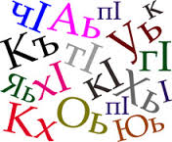
TEŞEKKÜRLER

